Slide 1

L’Ethereum et l’économie
LAZRAK NISSRINE
ABOUHAMOU AMEN
BELDILMI GUILLAUME

Slide 2
Sommaire
Introduction
Genèse d’Ethereum
Analyse SWAT
Analyse de PESTEL
Analyse des 5+1 forces
Business model canvas

Slide 3

Introduction
Qu’est-ce que l’Ethereum ?
Pourquoi utiliser Ethereum ?
Les avantages de l’Ethereum ?
Qu'est-ce qu'une application décentralisée (DApp) ?
Qu'est-ce qu'un contrat intelligent (Smart Contract) ?
Notes:
Qu’est-ce que l’Ethereum ?
L'Ethereum est une plateforme de blockchain open-source
Pourquoi utiliser Ethereum ?
Il a permis de créer des applications décentralisées et des contrats intelligents qui fonctionnent sur une blockchain.
Les avantages de l’Ethereum ?
plus résiliente aux attaques et aux pannes, permet des transactions plus rapides et moins coûteuses
Qu'est-ce qu'une application décentralisée (DApp) ?
Une application décentralisée (DApp) est un programme qui fonctionne sur un réseau décentralisé (ici, la blockchain).
Qu'est-ce qu'un contrat intelligent (Smart Contract) ?
Un contrat intelligent est un fichier contenant du code informatique hébergé sur la blockchain.

Slide 4

Genèse d’Ethereum
L'Ethereum est une plateforme blockchain qui a été lancée en juillet 2015 par Vitalik Buterin
Lors du lancement de l'Ethereum, il y a eu une vente initiale de jetons (Ethereum Ether, ou ETH) qui a permis de lever environ 18 millions de dollars

Slide 5
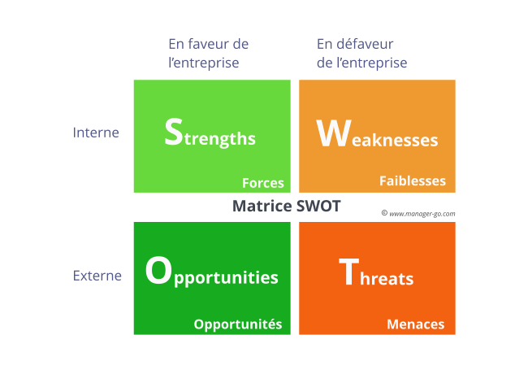
L’analyse SWOT de l’Ethereum
Externe

Slide 6

Forces (Strengths)
Le projet Ethereum est soutenu par une communauté de développeurs très active et très engagée, ce qui se traduit par une croissance continue du nombre de dApps créées sur la plateforme
Ethereum est une plateforme décentralisée et ouverte

Slide 7
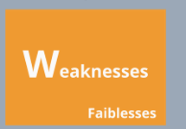
Faiblesses (Weaknesses)
Ethereum est une plateforme très complexe, énergivore
Ethereum nécessite d'avoir une communauté importante pour fonctionner correctement
La sécurité des contrats intelligents sur Ethereum peut être compromise si les développeurs ne suivent pas les meilleures pratiques de codage

Slide 8
Opportunités (Opportunities)
Ethereum est une plateforme décentralisée et difficile à censurer
La communauté Ethereum est très active et très engagée
Ethereum 2.0 peut résoudre les problèmes de scalabilité et de coûts de transaction

Slide 9

Menaces (Threats)
Ethereum est une plateforme très énergivore, ce qui la rend vulnérable aux fluctuations du prix de l'énergie
La sécurité de la blockchain Ethereum dépend de ses développeurs, elle reste vulnérable à des attaques de type 0-day

Slide 10
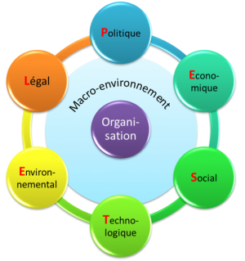
L’analyse de PESTEL de l’Ethereum
P.E.S.T.E.L.

Slide 11
Politique ( Political )
Ethereum possède une blockchain publique et accessible à tous
Ethereum est censé être incorruptible, mais reste sensible aux attaques de type 51%.
Ethereum nécessite l'implication de la communauté pour fonctionner correctement.

Slide 12
Economie ( Economic)
La valeur de l'Ether est assez volatile
Coût de la plateforme très élevée et répartie sur un nombre limité d'utilisateurs
La valeur de l'Ether est influencée par l'offre et la demande sur le marché, ainsi que par les conditions économiques globales.

Slide 13
Social (Social)
Ethereum est une plateforme ouverte
Ethereum est une plateforme décentralisée

Slide 14
Technologies ( Technological)
Ethereum est une plateforme très complexe, ce qui peut la rendre peu accessible
Ethereum nécessite une puissance de calcul importante pour fonctionner correctement.
Le développement de la technologie Ethereum nécessite une équipe de développeurs qualifiée importante

Slide 15
Environnement ( Environmental)
Peut entrer en conflit avec les lois environnementales
Peut entrer en conflit avec des ONG qui luttent contre le réchauffement climatique.
Responsabilité environnementale -> vers une énergie décarbonée

Slide 16
Légalisation ( Legal)
Normes et réglementations en matière de crypto-monnaie, de protection des données et de vie privée.
Normes et réglementations internationales et environnementales.

Slide 17
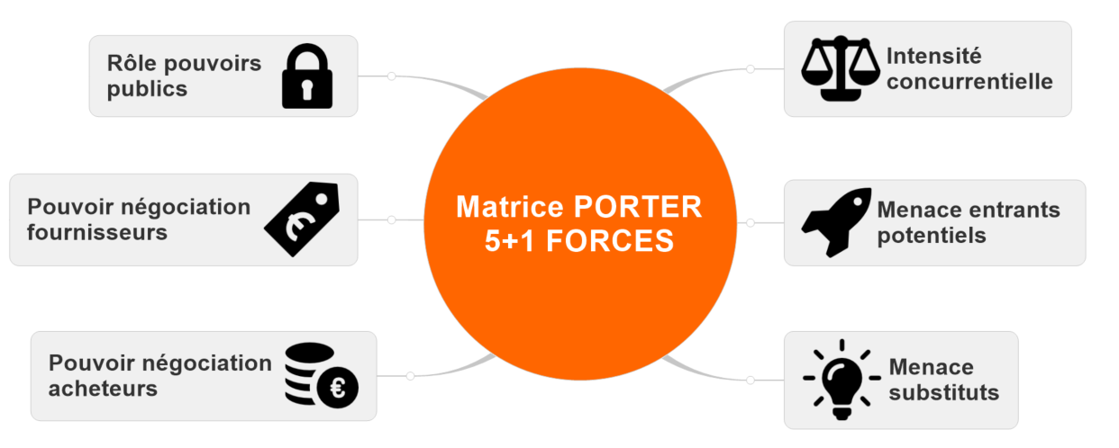
L'analyse de Porter de l’Ethereum : Les 5+1 forces décryptées

Slide 18
Menace de nouveaux entrants ( Threat of new entrants )
L'Ethereum est une plateforme open-source
la complexité de la technologie blockchain peut décourager certains développeurs novices.
l'Ethereum dispose d'un réseau solide de développeurs et d'utilisateurs, ce qui rend difficile pour les nouveaux venus de rivaliser avec sa communauté

Slide 19
Pouvoir de négociation des fournisseurs ( Bargaining power of suppliers)
les mineurs qui valident les transactions sont payés en Ether, la crypto-monnaie native de l'Ethereum. Comme il y a un nombre limité de mineurs compétents, ces derniers ont un certain pouvoir de négociation.
Cependant, l'Ethereum travaille constamment à améliorer son protocole de consensus pour réduire le coût et la complexité du minage. De plus, l'Ethereum prévoit de passer à un nouveau système de validation appelé Proof of Stake, qui réduira encore la dépendance à l'égard des mineurs. En fin de compte, le pouvoir de négociation des fournisseurs est modéré pour l'Ethereum.

Slide 20
Pouvoir de négociation des clients (Bargaining power of buyers)
Comme il existe plusieurs autres crypto-monnaies concurrentes sur le marché, les acheteurs ont un certain pouvoir de négociation.
Cependant, l'Ethereum dispose d'une solide communauté de développeurs et d'utilisateurs, ainsi que d'un écosystème d'applications décentralisées en expansion. Cela rend l'Ethereum plus attrayant pour les acheteurs que ses concurrents. En fin de compte, le pouvoir de négociation des acheteurs est modéré pour l'Ethereum.

Slide 21
Menace de produit de substitution ( Threat of substitutes)
Les produits de substitution de l'Ethereum sont principalement d'autres crypto-monnaies telles que Bitcoin, Litecoin et Ripple.
Bien que ces crypto-monnaies puissent offrir des fonctionnalités similaires à l'Ethereum, elles ne disposent pas de la même communauté de développeurs et d'utilisateurs.

Slide 22
Rivalité entre les concurrents (Rivalry among existing competitors)
l'Ethereum travaille constamment à améliorer sa plateforme et à ajouter de nouvelles fonctionnalités pour rester compétitif sur le marché. En fin de compte, la rivalité entre les concurrents est élevée pour l'Ethereum, mais il dispose d'un avantage concurrentiel solide.

Slide 23
Contraintes légales imposées par l'État (Government)
La plateforme ethereum étant décentralisée, elle ne dépend d'aucun état et son activité ne peut être controlée directement par un état.
Ethereum et d'autres cryptomonnaies sont reconnues par la loi dans au moins 111 États (dont fait partie la France) et ont ainsi un certain statut juridique.
Certains pays ont choisi de ne pas reconnaître les cryptomonnaies comme des moyens de paiement légaux mais ne les interdisent pas pour autant, laissant ainsi un certain flou juridique.

Slide 24
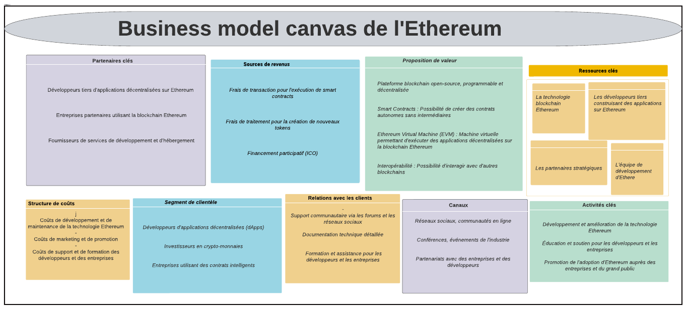
Business Model Canvas de l’Ethereum

